Slide 1
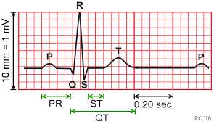
ΗΚΓ
<αριθμός>
Ειρήνη Βογιατζάκη

Slide 2
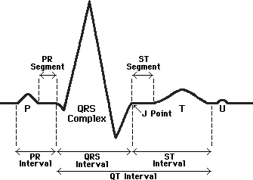
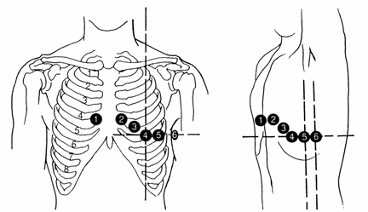
Λήψη και αδρή ερμηνεία του ηλεκτροκαρδιογραφήματος
<αριθμός>
Ειρήνη Βογιατζάκη

Slide 3

Σκοπός του εργαστηρίου:
Η λήψη καρδιογραφήματος (ΗΚΓ).
Η αναγνώριση του φυσιολογικού καρδιακού ρυθμού.
Η αναγνώριση των πιο κοινών καρδιακών αρρυθμιών
Η αναγνώριση του οξέος εμφράγματος του μυοκαρδίου
<αριθμός>
Ειρήνη Βογιατζάκη

Slide 4
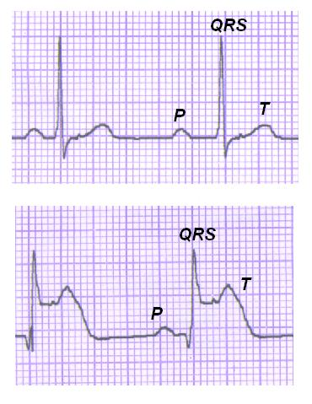
Ηλεκτροκαρδιογράφημα: είναι η απεικόνιση της ηλεκτρικής δραστηριότητας της καρδιάς. Η συστολή του μυοκαρδίου είναι αποτέλεσμα των ηλεκτρικών δυναμικών που δημιουργούνται στις καρδιακές κοιλότητες.
<αριθμός>
Ειρήνη Βογιατζάκη

Slide 5
Καλωδιακό διάγραμμα της καρδιάς: Το ηλεκτρικό ερέθισμα το οποίο είναι και υπεύθυνο για την καρδιακή συστολή δημιουργείται στον φλεβόκομβο και μεταδίδεται όπως φαίνεται στο σχεδιάγραμμα
<αριθμός>
Ειρήνη Βογιατζάκη

Slide 6
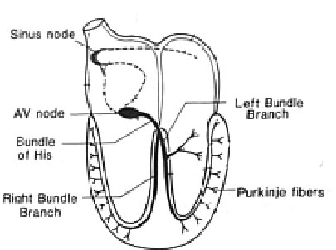
Φλεβόκομβος
Κολποκοιλιακός κόμβος
Δεμάτιο His
Σκέλη δεματίου His
Ίνες Purkinje
<αριθμός>
Ειρήνη Βογιατζάκη

Slide 7
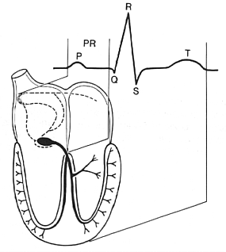
Τα κύματα του ΗΚΓ: “P QRS T”
Κύμα P - Εκπόλωση των κόλπων ➔ Συστολή κόλπων
QRS - Εκπόλωση των κοιλιών ➔ Συστολή κοιλιών
Κύμα T – Επαναπόλωση των κοιλιών ➔ Επάνοδος κοιλιών σε ηρεμία
<αριθμός>
Ειρήνη Βογιατζάκη

Slide 8
Για την λήψη του ΗΚΓ χρησιμοποιείται ο ηλεκτροκαρδιογράφος. Σήμερα για την λήψη ενός ολοκληρωμένου ΗΚΓ απαιτείται ένα ηλεκτροκαρδιογράφος 12 απαγωγών. Απαγωγή είναι η ηλεκτρική απεικόνιση ενός τμήματος της καρδιάς (κάθε απαγωγή είναι ουσιαστικά ΄΄μια κάμερα΄΄ που καταγράφει την καρδιά (ηλεκτροδυναμικά) από μια διαφορετική οπτική γωνία). Για την λήψη 12 απαγωγών απαιτούνται 9 ηλεκτρόδια συν το ηλεκτρόδιο της γείωσης.
<αριθμός>
Ειρήνη Βογιατζάκη

Slide 9
Αναλυτικότερα ένας ηλεκτροκαρδιογράφος 12 απαγωγών αποτελείται από τρία ηλεκτρόδια άκρων συν το ηλεκτρόδιο της γείωσης και έξι προκάρδια:
  Ηλεκτρόδια άκρων
    Ένα ηλεκτρόδιο γείωσης (Ν)
    Ένα ηλεκτρόδιο για το αριστερό πόδι (F)
    Ένα ηλεκτρόδιο για το αριστερό χέρι (L)
    Ένα ηλεκτρόδιο για το δεξί χέρι (R)
<αριθμός>
Ειρήνη Βογιατζάκη

Slide 10
Τα τρία ηλεκτρόδια των άκρων (F, L, R) σε συνδυασμό μεταξύ τους δημιουργούν έξι απαγωγές. Οι απαγωγές aVR, aVL, aVF, ονομάζονται μονοπολικές απαγωγές των άκρων και καταγράφουν τα δυναμικά που φθάνουν από την καρδιά στα σημεία που βρίσκονται (δεξιό χέρι – αριστερό χέρι και αριστερό πόδι αντίστοιχα). Οι απαγωγές I, II, III, ονομάζονται διπολικές απαγωγές των άκρων και καταγράφουν την διαφορά δυναμικού μεταξύ 2 απαγωγών κάθε φορά.
<αριθμός>
Ειρήνη Βογιατζάκη

Slide 11
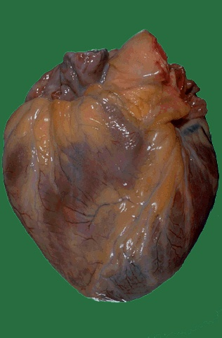
  Προκάρδια ηλεκτρόδια
V1, V2, V3, V4, V5, V6.
Κάθε προκάρδιο ηλεκτρόδιο είναι και μία διαφορετική απαγωγή.
Στην παρακάτω εικόνα φαίνεται η καρδιά χωρισμένη αδρά σε τρία τμήματα: το εμπρόσθιο, το πλάγιο και το κάτω τμήμα.
Εμπρόσθιο τμήμα
<αριθμός>
Ειρήνη Βογιατζάκη

Slide 12
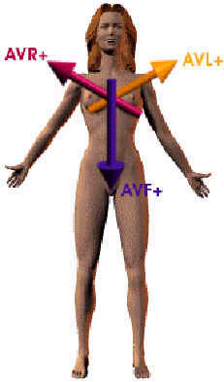
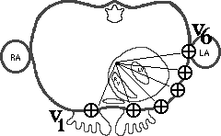
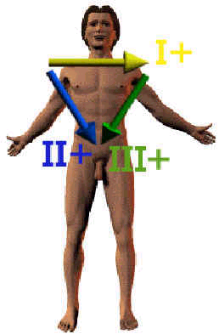
Το εμπρόσθιο τμήμα της καρδιάς απεικονίζεται καλύτερα από τις απαγωγές V1 – V4.
Το πλάγιο τμήμα της καρδιάς απεικονίζεται καλύτερα από τις απαγωγές I, aVL, aVR, και V5,V6.
Το κάτω τμήμα της καρδιάς απεικονίζεται καλύτερα από τις απαγωγές II, III και aVF.
<αριθμός>
Ειρήνη Βογιατζάκη

Slide 13
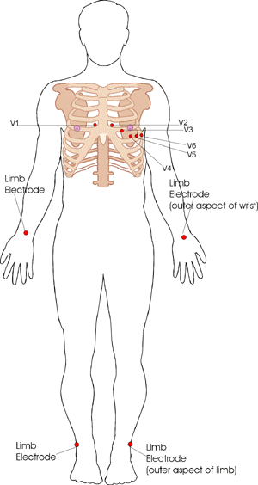
<αριθμός>
Ειρήνη Βογιατζάκη

Slide 14
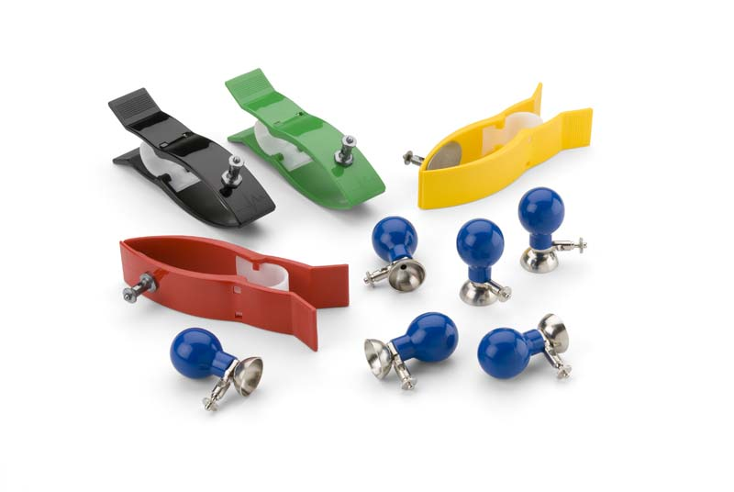
Ηλεκτρόδια των άκρων:
Το ηλεκτρόδιο «Ν» είναι η γείωση και τοποθετείται στο δεξί πόδι.
Το ηλεκτρόδιο «F» (Foot) τοποθετείται στο αριστερό πόδι.
Το ηλεκτρόδιο «R» (Right) τοποθετείται στον δεξιό καρπό.
Το ηλεκτρόδιο «L» (Left) τοποθετείται στον αριστερό καρπό.
<αριθμός>
Ειρήνη Βογιατζάκη

Slide 15
Προκάρδια ηλεκτρόδια:
Το ηλεκτρόδιο «V1» τοποθετείται στο 4^{ο} μεσοπλεύριο διάστημα δεξιό ημιθωράκιο (στο στερνικό χείλος).
Το ηλεκτρόδιο «V2» τοποθετείται στο 4^{ο} μεσοπλεύριο διάστημα αριστερό ημιθωράκιο (στο στερνικό χείλος).
Το ηλεκτρόδιο «V3» τοποθετείται στο μέσο της νοητής ευθείας γραμμής μεταξύ του ηλεκτροδίου «V2» και του ηλεκτροδίου «V4».
Το ηλεκτρόδιο «V4» τοποθετείται στο 5^{ο} μεσοπλεύριο διάστημα στην μεσοκλειδική γραμμή (κάτω από την θηλή στους άνδρες – στις γυναίκες κάτω από τον μαστό).
Το ηλεκτρόδιο «V5» τοποθετείται στο 5^{ο} μεσοπλεύριο διάστημα στην πρόσθια μασχαλιαία γραμμή (στην ευθεία της V4).
Το ηλεκτρόδιο «V6» τοποθετείται στο 5^{ο} μεσοπλεύριο διάστημα στην μέση μασχαλιαία γραμμή (στην ευθεία των V4 και V5).
<αριθμός>
Ειρήνη Βογιατζάκη

Slide 16
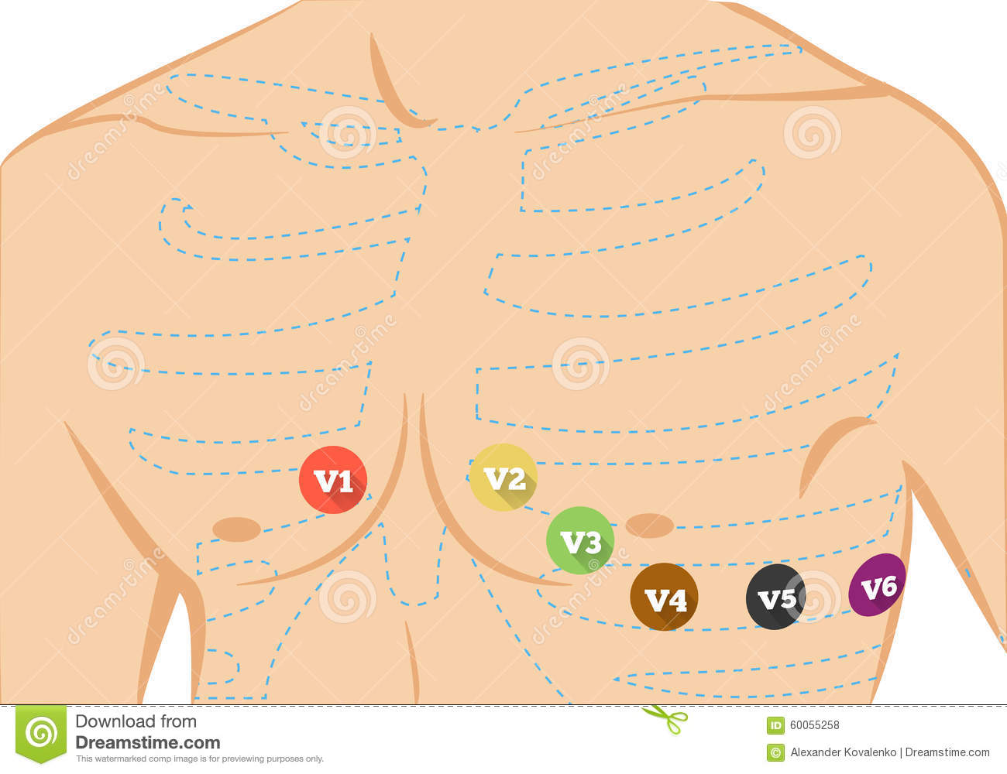
<αριθμός>
Ειρήνη Βογιατζάκη

Slide 17
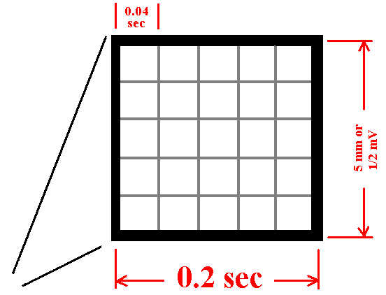
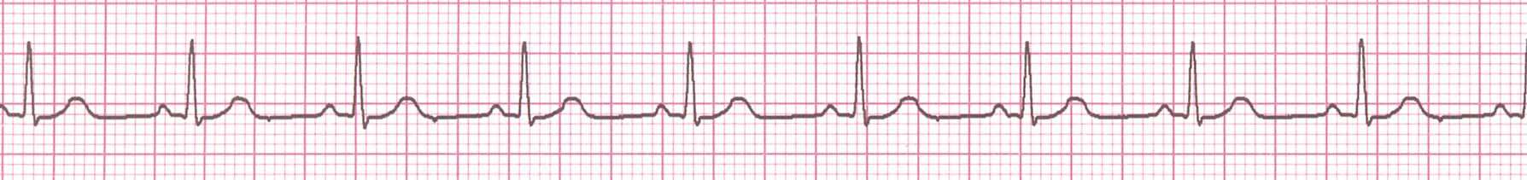
Το χαρτί του ΗΚΓ
Οριζόντια: χρόνος (sec)
  Ένα μικρό κουτί - 0.04 s
  Ένα μεγάλο κουτί - 0.20 s
Κάθετα: ηλεκτρικό δυναμικό (mV)
  Ένα μεγάλο κουτί - 0.5 mV
<αριθμός>
Ειρήνη Βογιατζάκη

Slide 18
3 sec
3 sec
Κάθε 3 sec (15 μεγάλα κουτιά) στα περισσότερα χαρτιά υπάρχει μία κάθετη γραμμή
Αυτό βοηθάει να υπολογίσουμε την καρδιακή συχνότητα
<αριθμός>
Ειρήνη Βογιατζάκη

Slide 19
Ανάλυση του ΗΚΓ (Για να έχουμε φυσιολογικό ΗΚΓ θα πρέπει να πληρούνται και οι 5 παρακάτω προϋποθέσεις)
Βήμα 1: Υπολογίζουμε τη συχνότητα.
Βήμα 2: Προσδιορίζουμε τη ρυθμικότητα.
Βήμα 3: Εκτιμούμε τα κύματα P.
Βήμα 4: Υπολογίζουμε την χρ. διάρκεια του διαστήματος PR.
Βήμα 5: Υπολογίζουμε την χρ. διάρκεια του QRS.
<αριθμός>
Ειρήνη Βογιατζάκη

Slide 20
Φυσιολογικό ΗΚΓ
Συχνότητα: 60 – 100 σφ / λεπτό
Ρυθμικότητα: Όλα τα R ισαπέχουν μεταξύ τους
Κύματα Ρ: Κύματα P όμοια μεταξύ τους με 1 P για κάθε QRS
Διάστημα PR: 0.12 – 0,20 seconds
Διάρκεια QRS: 0.04 – 0,12 δευτερόλεπτα
Ακολουθεί παράδειγμα ανάλυσης ηλεκτροκαρδιογραφήματος με 5 βήματα:
<αριθμός>
Ειρήνη Βογιατζάκη

Slide 21
Βήμα 1ο :Υπολογίζουμε την συχνότητα :
6 sec
Μετράμε τον αριθμό των κυμάτων R σε μία περίοδο 6 δευτερολέπτων και πολλαπλασιάζουμε επί 10.
9 x 10 = 90 bpm
<αριθμός>
Ειρήνη Βογιατζάκη

Slide 22
Βήμα 2: Προσδιορίζουμε την ρυθμικότητα:
Ελέγχουμε τις αποστάσεις μεταξύ των κυμάτων R
Είναι ίσες οι αποστάσεις ;
Μερικές είναι άνισες ;
Τα R ισαπέχουν μεταξύ τους
<αριθμός>
Ειρήνη Βογιατζάκη

Slide 23
Βήμα 3: Εκτιμούμε τα κύματα P:
Υπάρχουν κύματα Ρ ;
Είναι όμοια μεταξύ τους ;
Εμφανίζονται με κανονική συχνότητα ;
Υπάρχει ένα κύμα P πριν από κάθε QRS ( και γενικά η αλληλουχία είναι P - QRS - T);
Φυσιολογικά κύματα P όμοια μεταξύ τους με 1 P για κάθε QRS
<αριθμός>
Ειρήνη Βογιατζάκη

Slide 24
Βήμα 4: Υπολογίζουμε το διάστημα PR:
Φυσιολογικό: 0.12 - 0.20 δευτερόλεπτα. (3 - 5 μικρά κουτιά)
0.12 seconds
<αριθμός>
Ειρήνη Βογιατζάκη

Slide 25
Βήμα 5: Χρονική διάρκεια QRS:
Φυσιολογικό: 0.04 - 0.12 δευτερόλεπτα. (1 - 3 μικρά κουτιά)
0.08 δευτερόλεπτα
<αριθμός>
Ειρήνη Βογιατζάκη

Slide 26
Σύνοψη ανάλυσης καρδιακού ρυθμού παραδείγματος:
Συχνότητα: φυσιολογική (90 – 95 σφ / λεπτό)
Ρυθμικότητα: φυσιολογική (Όλα τα R ισαπέχουν μεταξύ τους)
Κύματα Ρ: φυσιολογικά (κύματα P όμοια μεταξύ τους με 1 P για κάθε QRS)
Διάστημα PR: 0.12 δευτερόλεπτα (εντός φυσιολογικών ορίων)
Διάρκεια QRS: 0.08 δευτερόλεπτα (εντός φυσιολογικών ορίων)
<αριθμός>
Ειρήνη Βογιατζάκη

Slide 27
Οποιαδήποτε παρέκκλιση από τον φυσιολογικό καρδιακό ρυθμό αποτελεί βραδυκαρδία, ταχυκαρδία ή αρρυθμία.
Παρακάτω παρουσιάζονται οι πιο κοινές καρδιακές αρρυθμίες και το οξύ έμφραγμα του μυοκαρδίου (ΟΕΜ), οι οποίες μελετούνται βάσει των πέντε βημάτων ανάλυσης του ΗΚΓ.
Το τμήμα του ΗΚΓ που καταγράφεται εδώ είναι διάρκειας 6 δευτερολέπτων.
<αριθμός>
Ειρήνη Βογιατζάκη

Slide 28
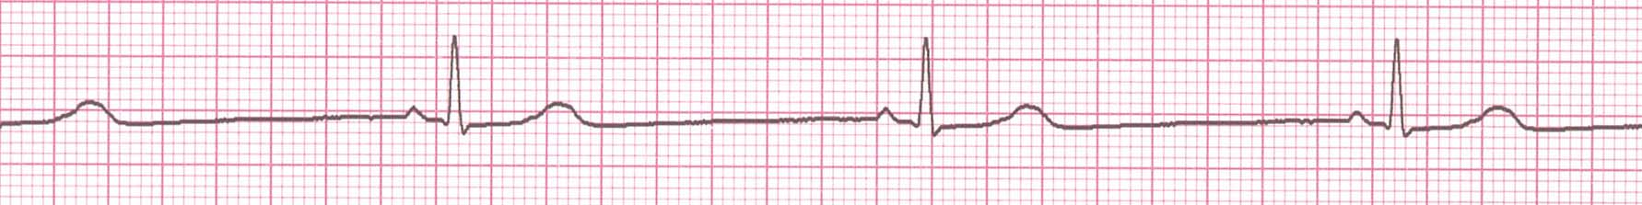
Ρυθμός #1:
Συχνότητα: 30 σφ / λεπτό (μικρότερη της φυσιολογικής)
Ρυθμικότητα: Φυσιολογική. Όλα τα R ισαπέχουν μεταξύ τους
Κύματα Ρ: Φυσιολογικά. Κύματα P όμοια μεταξύ τους με 1 P για κάθε QRS
Διάστημα PR: 0.12 δευτερόλεπτα (εντός φυσιολογικών ορίων)
Διάρκεια QRS: 0.10 δευτερόλεπτα (εντός φυσιολογικών ορίων)
(Φλεβοκομβική) Βραδυκαρδία)
<αριθμός>
Ειρήνη Βογιατζάκη

Slide 29

Ρυθμός #2:
<αριθμός>
Ειρήνη Βογιατζάκη

Slide 30
Συχνότητα: 130 σφ / λεπτό (μεγαλύτερη της φυσιολογικής)
Ρυθμικότητα: Φυσιολογική. Όλα τα R ισαπέχουν μεταξύ τους
Κύματα Ρ: Φυσιολογικά. Κύματα P όμοια μεταξύ τους με 1 P για κάθε QRS
Διάστημα PR: 0.16 δευτερόλεπτα (εντός φυσιολογικών ορίων)
Διάρκεια QRS: 0,08 δευτερόλεπτα (εντός φυσιολογικών ορίων)
(Φλεβοκομβική) ταχυκαρδία
<αριθμός>
Ειρήνη Βογιατζάκη

Slide 31
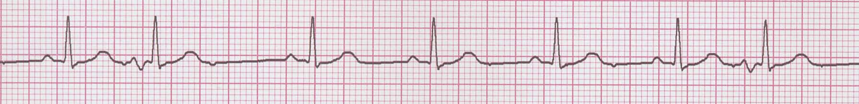
Ρυθμός #3:
<αριθμός>
Ειρήνη Βογιατζάκη

Slide 32
Συχνότητα: 70 σφ / λεπτό (φυσιολογική).
Ρυθμικότητα: Περιστασιακά άρρυθμη.
Κύματα Ρ: Κύματα P φυσιολογικά όμοια μεταξύ τους με 1 P για κάθε QRS εκτός από τα #2 και #7 τα οποία δεν είναι όμοια με τα υπόλοιπα.
Διάστημα PR: 0.14 δευτερόλεπτα (εντός φυσιολογικών ορίων) εκτός από τα #2 και #7
Διάρκεια QRS: 0,08 δευτερόλεπτα (εντός φυσιολογικών ορίων).
Κολπικές εκτακτοσυστολές
Εκτός από τις φυσιολογικές συστολές που προκαλούνται από τον φλεβόκομβο έχουμε έκτακτες συστολές οι οποίες προκαλούνται και αυτές από κέντρα μέσα στους κόλπους και ακολουθούνται κανονικά από συστολή των κοιλιών QRS.
<αριθμός>
Ειρήνη Βογιατζάκη

Slide 33
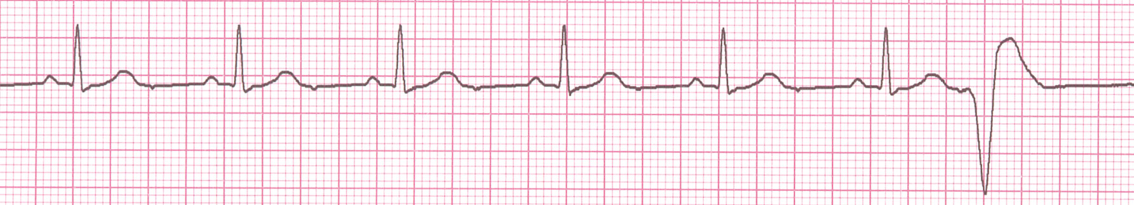
Ρυθμός #4:
<αριθμός>
Ειρήνη Βογιατζάκη

Slide 34
Συχνότητα: 60 σφ / λεπτό (φυσιολογική).
Ρυθμικότητα: Περιστασιακά άρρυθμη.
Κύματα Ρ: Κύματα P φυσιολογικά όμοια μεταξύ τους με 1 P για κάθε QRS.
Για το #7 QRS δεν υπάρχει P.
Διάστημα PR: 0.14 δευτερόλεπτα (εντός φυσιολογικών ορίων)
Διάρκεια QRS: 0,08 δευτερόλεπτα (εντός φυσιολογικών ορίων). To #7 QRS είναι μεγαλύτερο.
Κοιλιακή εκτακτοσυστολή
Ένα ή περισσότερα κύτταρα στις κοιλίες συστέλλονται προκαλώντας έκτατη –ες κοιλιακή – ές συστολή – ές χωρίς να έχει προηγηθεί συστολή των κόλπων (δεν υπάρχει P).
<αριθμός>
Ειρήνη Βογιατζάκη

Slide 35
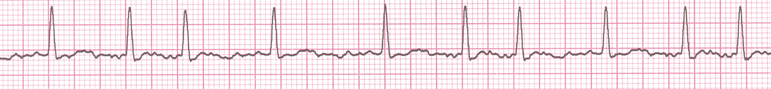
Ρυθμός #5:
<αριθμός>
Ειρήνη Βογιατζάκη

Slide 36
Συχνότητα: 100 κτ/λεπτό
Ρυθμικότητα: Αρρυθμία.
Κύματα Ρ: Δεν υπάρχουν
Διάστημα PR: Δεν υπάρχει
Διάρκεια QRS: 0,06 δευτερόλεπτα (εντός φυσιολογικών ορίων).
Κολπική Μαρμαρυγή
Δεν υπάρχει οργανωμένη φλεβοκομβική εκπόλωση – συστολή των κόλπων και επομένως δεν υπάρχουν κύματα P. Η δραστηριότητα των κόλπων είναι χαοτική με αποτέλεσμα την δημιουργία αρρυθμίας.
<αριθμός>
Ειρήνη Βογιατζάκη

Slide 37
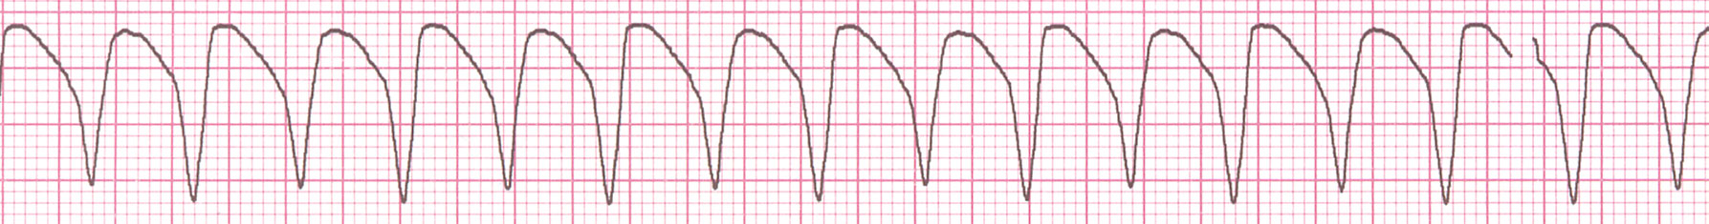
Ρυθμός #6:
<αριθμός>
Ειρήνη Βογιατζάκη

Slide 38
Συχνότητα: 160 κτ/λεπτό
Ρυθμικότητα: Φυσιολογική
Κύματα Ρ: Δεν υπάρχουν
Διάστημα PR: Δεν υπάρχει
Διάρκεια QRS: μεγάλη > 0,12s
Κοιλιακή ταχυκαρδία
Το ηλεκτρικό ερέθισμα δημιουργείται στις κοιλίες. Δεν υπάρχει εκπόλωση των κόλπων και κύμα P και το QRS είναι μεγαλύτερο του φυσιολογικού. Μερικές φορές η κοιλιακή ταχυκαρδία μπορεί να τροφοδοτήσει ικανό όγκο αίματος στην περιφέρεια για την παραγωγή σφυγμού.
<αριθμός>
Ειρήνη Βογιατζάκη

Slide 39
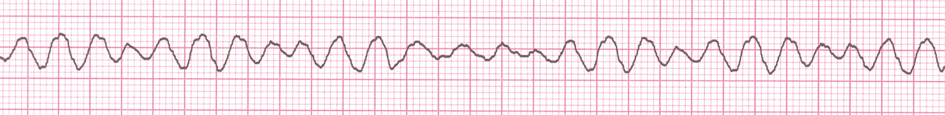
Ρυθμός #7:
<αριθμός>
Ειρήνη Βογιατζάκη

Slide 40
Συχνότητα: Δεν προσδιορίζεται
Ρυθμικότητα: Αρρυθμία
Κύματα Ρ: Δεν υπάρχουν
Διάστημα PR: Δεν υπάρχει
Διάρκεια QRS: Δεν αναγνωρίζεται
Κοιλιακή μαρμαρυγή
Το ΗΚΓ είναι τελείως άρρυθμο και μη φυσιολογικό. Δεν εξωθείται αίμα προς τα ζωτικά όργανα (μηδενική συστολή των κοιλιών) και ο θάνατος επέρχεται αν δεν αντιμετωπιστεί άμεσα η κατάσταση. (καρδιακή ανακοπή).
<αριθμός>
Ειρήνη Βογιατζάκη

Slide 41
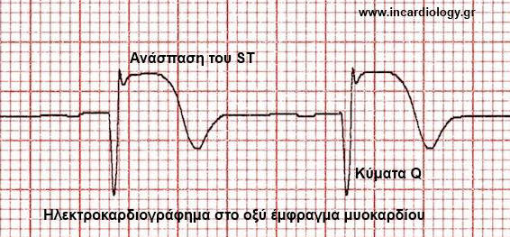
Οξύ έμφραγμα του μυοκαρδίου (ΟΕΜ):
Ανάσπαση του ST από την ισοηλεκτρική γραμμή μεγαλύτερης από 1 μικρό κουτί σε δύο τουλάχιστον απαγωγές αντιστοιχεί με οξύ έμφραγμα του μυοκαρδίου.
<αριθμός>
Ειρήνη Βογιατζάκη

Slide 42
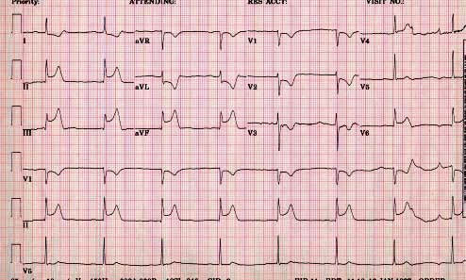
<αριθμός>
Ειρήνη Βογιατζάκη

Slide 43
ΣΥΝΟΠΤΙΚΑ:
Το ΗΚΓ δεν απεικονίζει την όλη λειτουργική ικανότητα της καρδιάς, απλά καταγράφει την ηλεκτρική της ενέργεια. Είναι δυνατόν σε παθολογικές καταστάσεις της καρδιάς να υπάρχει φυσιολογικό ΗΚΓ, εκτός αν η παθολογική επεξεργασία της καρδιάς διαταράσσει την ηλεκτρική της δραστηριότητα.
Η αξία του ΗΚΓ είναι πολύτιμη στη διάγνωση της ισχαιμίας του μυοκαρδίου, του ΟΕΜ, των αρρυθμιών και άλλων παθολογικών καταστάσεων όπως υπερτροφικές μυοκαρδιοπάθειες, διαταραχές ηλεκτρολυτών και αλλού.
<αριθμός>
Ειρήνη Βογιατζάκη

Slide 44
Πριν από την λήψη του ΗΚΓ ο εξεταζόμενος θα πρέπει να είναι ήρεμος, να μην έχει υποβληθεί προηγουμένως σε έντονη σωματική δραστηριότητα ή να έχει λάβει φαρμακευτικές ουσίες ή άλλους παράγοντες (καφεΐνη, νικοτίνη) που μπορεί να επηρεάσουν την φυσιολογική δραστηριότητα της καρδιάς. Το αποτέλεσμα μπορεί να επηρεαστεί ακόμα από κίνηση, ομιλία ή ακραίες τιμές θερμοκρασίας του περιβάλλοντος.
<αριθμός>
Ειρήνη Βογιατζάκη

Slide 45
Υλικά:
Ηλεκτροκαρδιογράφος.
Ειδικό gel ή βαμβάκι εμποτισμένο με νερό.
Κομμάτι χαρτοβάμβακα ή γάζες στεγνές.
Στυλό.
<αριθμός>
Ειρήνη Βογιατζάκη

Slide 46
ΣΕΙΡΑ ΕΡΓΑΣΙΑΣ:
1. Ο ασθενής τοποθετείται σε ύπτια θέση.
2. Ο ηλεκτροκαρδιογράφος φέρεται κοντά στον ασθενή.
3. Τοποθετείται παραβάν ή κουρτίνα (σεβασμός της ιδιωτικότητας του ασθενή). Αν είναι δυνατόν καλό είναι στην διάρκεια της διαδικασίας να παρευρίσκεται και δεύτερος επαγγελματίας υγείας.
4. Αφαιρούνται ενδύματα, κοσμήματα, γύρω από τους καρπούς, τους αστραγάλους και από την πρόσθια επιφάνεια του θώρακα.
5. Διαβρέχονται καρποί, σφυρά και θώρακας με το ειδικό gel ή απλά με νερό.
<αριθμός>
Ειρήνη Βογιατζάκη

Slide 47
6. Εφαρμόζονται τα ηλεκτρόδια με τον ακόλουθο τρόπο:
V1 = 4^{ο} μεσοπλεύριο διάστημα, δεξιά του στέρνου (στερνικό χείλος).
V2 = 4^{ο} μεσοπλεύριο διάστημα, αριστερά του στέρνου (στερνικό χείλος).
V3 = ανάμεσα στη V2 και στη V4.
V4 = 5^{ο} μεσοπλεύριο διάστημα, στη μεσοκλειδική γραμμή (κορυφή της καρδιάς).
V5 = πρόσθια μασχαλιαία γραμμή, στην ευθεία της V4.
V6 = μέση μασχαλιαία γραμμή, στην ευθεία των V4 και V5.
aVR = δεξιό άνω άκρο (η μεταλλική επιφάνεια του ηλεκτροδίου εφάπτεται εσωτερικά του καρπού).
aVL = αριστερό άνω άκρο (η μεταλλική επιφάνεια του ηλεκτροδίου εσωτερικά του καρπού).
aVF = αριστερό κάτω άκρο (η μεταλλική επιφάνεια του ηλεκτροδίου εσωτερικά του σφυρού).
Ν = γείωση (δεξιό κάτω άκρο, η μεταλλική επιφάνεια εσωτερικά του σφυρού).
<αριθμός>
Ειρήνη Βογιατζάκη

Slide 48
7. Συστήνεται στον ασθενή να μην μιλάει ή να κινείται κατά την διάρκεια διενέργειας του ΗΚΓ.
8. Εκτέλεση του ΗΚΓ.
9. Αξιολόγηση της καταγραφής με το πέρας της διαδικασίας.
10. Απενεργοποίηση του ΗΚΓ και απομάκρυνση των ηλεκτροδίων από τον εξεταζόμενο.
11. Παροχή χαρτιού στον εξεταζόμενο για να απομακρύνει το gel.
12. Τακτοποίηση και απόρριψη των υλικών.
13. Σημειώνονται απαραιτήτως στο πίσω μέρος του ΗΚΓ τα στοιχεία του εξεταζόμενου (ονοματεπώνυμο, ηλικία, ημερομηνία, ώρα, τμήμα).
14. Μεταφορά του ηλεκτροκαρδιογράφου στην θέση του και σύνδεση του με την παροχή ηλεκτρικού ρεύμα.
<αριθμός>
Ειρήνη Βογιατζάκη

